Slide 2
برنامه توسعه اقتصادی، اشتغالزایی و طرح توسعه پایدار منظومه های روستایی شهرستان سلطانیه (باغ حلی) سند توسعه شهرستان مهندسین مشاور سبزسامانه سبلان مهر ماه 99
Notes:
This template can be used as a starter file to give updates for project milestones.
Sections
Right-click on a slide to add sections. Sections can help to organize your slides or facilitate collaboration between multiple authors.
Notes
Use the Notes section for delivery notes or to provide additional details for the audience. View these notes in Presentation View during your presentation.
Keep in mind the font size (important for accessibility, visibility, videotaping, and online production)
Coordinated colors
Pay particular attention to the graphs, charts, and text boxes.
Consider that attendees will print in black and white or grayscale. Run a test print to make sure your colors work when printed in pure black and white and grayscale.
Graphics, tables, and graphs
Keep it simple: If possible, use consistent, non-distracting styles and colors.
Label all graphs and tables.

Slide 3
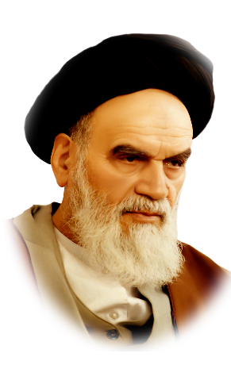
«با حفظ روحيه ي تعاون و تعهد در جامعه، مي توان كشور را از آسيب مصون داشت.» امام خميني قدس سره الشریف

Slide 4
مفاهیم و الزامات قانونی

Slide 5
فرازهایی از سیاست‌های کلی اقتصاد مقاومتی(ابلاغ شده توسط مقام معظم رهبری)
تامین شرایط و فعال‌سازی کلیه امکانات و منابع مالی و سرمایه‌های انسانی و علمی کشور به‌منظور توسعه کارآفرینی و به حداکثر رساندن مشارکت آحاد جامعه در فعالیت‌های اقتصادی با تسهیل و تشویق همکاری‌های جمعی و تاکید بر ارتقای درآمد و نقش طبقات کم‌درآمد و متوسط.
محور قراردادن رشد بهره‌وری در اقتصاد با تقویت عوامل تولید، توانمندسازی نیروی کار، تقویتِ رقابت‌پذیری اقتصاد، ایجاد بستر رقابت بین مناطق و استان‌ها و به‌کارگیری ظرفیت و قابلیت‌های متنوع در جغرافیای مزیت‌های مناطق کشور.
استفاده از ظرفیت اجرای هدفمند‌سازی یارانه‌ها در جهت افزایش تولید، اشتغال و بهره‌‌وری، کاهش شدت انرژی و ارتقای شاخص‌های عدالت اجتماعی.
سهم‌بری عادلانه عوامل در زنجیره‌ تولید تا مصرف متناسب با نقش آنها در ایجاد ارزش، بویژه با افزایش سهم سرمایه انسانی از طریق ارتقای آموزش، مهارت، خلاقیت، کارآفرینی و تجربه.

Slide 6
فرازهایی از سیاست‌های کلی اقتصاد مقاومتی(ابلاغ شده توسط مقام معظم رهبری)
افزایش تولید داخلی نهاده‌ها و کالاهای اساسی(به ویژه در اقلام وارداتی)، و اولویت دادن به تولید محصولات و خدمات راهبردی و ایجاد تنوع در مبادی تامین کالاهای وارداتی با هدف کاهش وابستگی به کشورهای محدود و خاص.
تامین امنیت غذا و درمان و ایجاد ذخایر راهبردی با تاکید بر افزایش کمی و کیفی تولید (مواد اولیه و کالا).
حمایت همه جانبه‌ هدفمند از صادرات کالاها و خدمات به تناسب ارزش افزوده و با خالص ارزآوری مثبت از طریق:
تسهیل مقررات و گسترش مشوق‌های لازم.

Slide 7
چارچوب قانونی طرح توسعه پایدار منظومه های روستایی
در برنامه پنجم، در ذيل سرفصل توسعه روستايي ماده 194، قيد شده است:
دولت مكلف است به منظور بهبود وضعيت روستاها در زمينه سياستگذاري، برنامه ريزي، راهبردي، نظارت و هماهنگي بين دستگاههاي اجرايي، ارتقاء سطح درآمد و كيفيت زندگي روستاييان و كشاورزان و كاهش نابرابرهاي موجود بين جامعه روستايي، عشايري و جامعه شهري، حمايت لازم را از اقدامات زير به عمل آورد.
الف): ارتقاء شاخصهاي توسعه روستايي و ارائه خدمات نوين و تهيه برنامه اولويت بندي خدمات روستايي با توجه به شرايط منطقه اي و محلي.
ح ): ساماندهي روستاها در قالب مجموعه هاي روستايي به منظور خدمات رساني بهتر و موثرتر

Slide 8
خاستگاه ”برنامه توسعه اقتصادی و اشتغالزائی روستائی“
جزء 1 بند الف ماده 27 قانون برنامه ششم
”دولت مکلف است در راستای برنامه‌ریزی منطقه‌ای و تقویت اقتصاد روستایی و توسعه اقتصاد صادرات‌ محور در طول اجرای قانون برنامه هر سال، در پنج‌هزار روستا با توجه به استعدادها و ظرفیت‌های بومی و محیطی و قابلیت محلی- اقتصادی آن منطقه، با مشارکت نیروهای محلی و با بهره‌گیری از تسهیلات بانکی، حمایت‌های دولتی و سرمایه‌گذاری بخش خصوصی، برنامه توسعه اقتصادی و اشتغالزایی آن روستاها را به‌ وسیله سازمان استان تهیه کند و به تصویب شورای توسعه و برنامه‌ریزی استان مربوطه برساند.“
دستگاه اجرائی : سازمان مدیریت و برنامه ریزی استان ها

Slide 9
ساختار کلی نظارت بر مطالعات و اسناد برنامه و طرح توسعه

Slide 10
فرآیند انجام کار توسط مشاور

Slide 11
فرآیند انجام کار توسط مشاور

Slide 12
فرآیند انجام کار توسط مشاور

Slide 13
فرآیند انجام کار توسط مشاور

Slide 14
نمونه پرسشنامه های تکمیل شده در جلسات مشارکتی با مدیریت وجامعه محلی

Slide 15
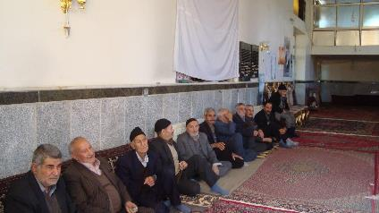
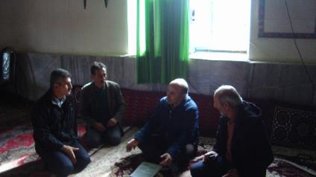
نمونه تصاویر برگزاری کارگاههای مشارکتی با دهیاران، شوراها، پیشروان و معتمدین محلی

Slide 16
صورتجلسه برگزاری نشست با دستگاههای اجرایی شهرستان

Slide 17
صورتجلسه برگزاری نشست با جهاد کشاورزی و آموزش و پرورش

Slide 18
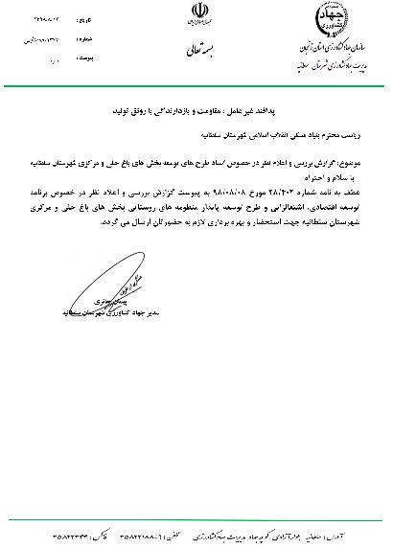
اظهار نظر دستگاههای اجرایی شهرستان سلطانیه

Slide 19
اسناد طرح
مطالعات تفصیلی طرح توسعه روستایی و اشتغالزایی
مطالعات تفصیلی طرح توسعه پایدار منظومه های روستایی
سند برنامه توسعه اقتصادی، اشتغالزایی و طرح توسعه پایدار منظومه های روستایی

Slide 20
Abepi.ir

Slide 21
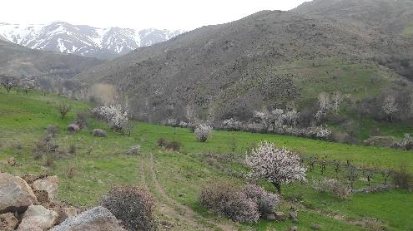
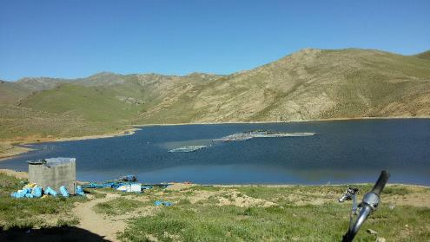
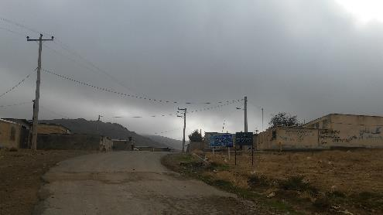
1-معرفی محدوده طرح

Slide 22
منظومه باغ حلی
منظومه باغ حلی که بخش باغ حلی شهرستان سلطانیه را شامل می شود، با وسعت 530 کیلومتر مربع در شمال غرب کشور در شرق استان زنجان و با گسترش شمال شرقی - جنوب غربی در شمال شهرستان سلطانیه واقع شده است.
این منظومه از نظر موقعیت طبیعی در منطقه ای کوهستانی و نیمه کوهستانی واقع شده است.
این منظومه دارای دو دهستان گوزلدره و قره بلاغ و 29 آبادی می باشد که از این تعداد 23 آبادی دارای سکنه هستند. از مجموع آبادی های مستقر در منظومه 10 آبادی در دهستان گوزلدره و 19 آبادی در دهستان قره بلاغ استقرار یافته‌اند. روستای گوزلدره سفلی مرکز بخش باغ حلی است، لازم به ذکر است این منظومه فاقد نقطه شهری است.

Slide 23
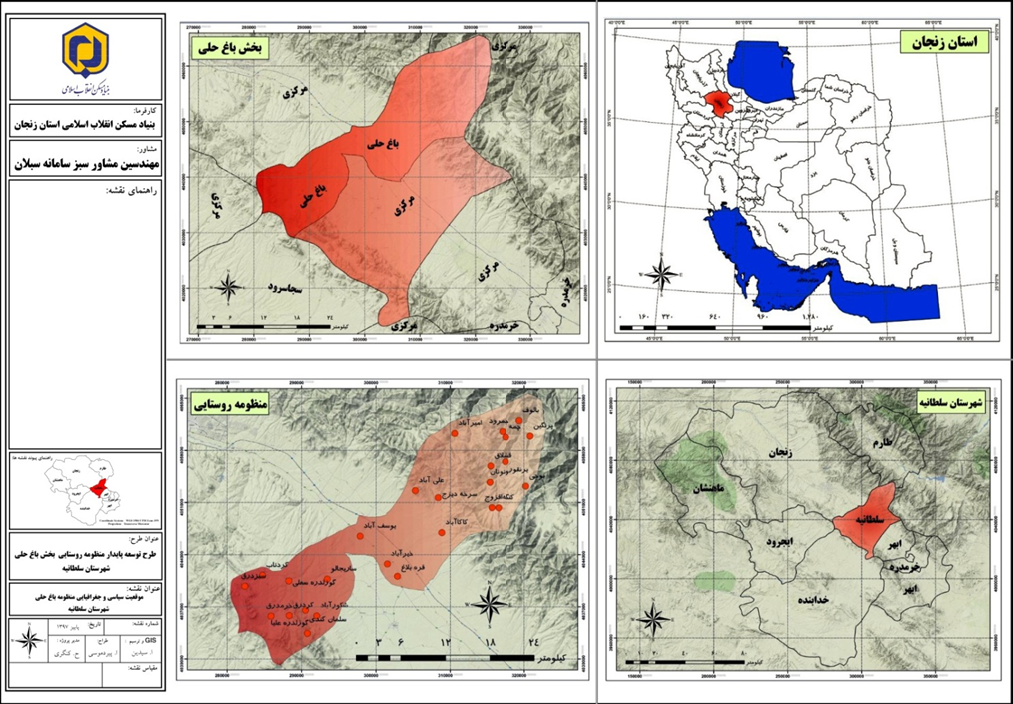
نام منظومه | تعداد آبادی‌ها
 | جمع | دارای سکنه | خالی از سکنه
باغ حلی | 29 | 23 | 6
گوزل دره | 10 | 8 | 2
قره بلاغ | 19 | 15 | 4

Slide 24
2-ویژگی های ساختاری و عملکردی نظام محیطی
منظومه باغ حلی در پهنه ساختاری زنجان- سلطانیه استقرار داشته و به منظومه سیمایی کوهستانی بخشیده است. اراضی مرتفع منظومه باغ حلی در بخش شمال شرقی و جنوب غربی منظومه مشاهده می‌شوند.
به دلیل گستردگی مناطق کوهستانی در منظومه و بارش نسبتاً مناسب در این مناطق، پوشش تنک جنگلی در شمال محدوده و پوشش مرتعی در شمال و شرق محدوده پوشش گیاهی منظومه را شکل داده اند.

Slide 25
1-2: شاخص های منابع محیط
عنوان متغیر/ شاخص | مقدار | واحد | عنوان متغیر/ شاخص | مقدار | واحد
میزان اراضی با شیب کمتر از 2 درصد | 75/8 | درصد | شاخص اقلیم گردشگری | خرداد تا تیر عالی
بالاترین میزان جمعیت ساکن در طبقات شیب کمتر از 2 درصد | 65/65 | درصد | تعداد چاه مجاز | 414 | حلقه
روستاهای واقع در پهنه خطر بالای لرزه خیزی | 47/8 | درصد | تعداد چاه غیر مجاز | 246 | حلقه
نسبت جمعیت روستایی ساکن در پهنه با خطر بالای لرزه خیزی | 84/8 | درصد | مجموع تخلیه چاهها | 52/4 | میلیون مترمکعب
میانگین دمای سالانه | 9/9 | درجه سانتی گراد | میزان مصرف کشاورزی از آب چاهها | 89/5 | درصد
تعداد روزهای یخبندان | 140 |  | تعداد چشمه های منظومه | 379 | دهنه
ميانگين بارندگي سالانه | 287/3 | روز | میزان مصرف کشاورزی از آب چشمه ها | 80/1 | درصد
دوره خشک بر اساس منحنی آمبروترمیک | خرداد تا اواسط مهر | میلی متر | تعداد قنوات منظومه | 22 | رشته
تقسیم بندی اقلیمی | نیمه خشک میانه |  | میزان مصرف کشاورزی از آب قنوات | 61/2 | درصد

Slide 26
3-ویژگی های اجتماعی و فرهنگی منظومه
تعداد خانوار |  |  | تعداد جمعیت |  |  | نام منظومه
جمع | روستایی | شهری | جمع | روستایی | شهری
5516 | 3197 | 2319 | 29462 | 10346 | 7638 | مرکزی
3605 | 3605 | - | 11493 | 11493 | - | باغ حلی
3605 | 6802 | 2319 | 40955 | 21839 | 7638 | شهرستان سلطانیه
تعداد خانوار |  |  | تعداد جمعیت |  |  | نام منظومه
جمع | روستایی | شهری | جمع | روستایی | شهری
60.5 | 47.0 | 100.0 | 71.9 | 65.5 | 100 | مرکزی
39.5 | 53.0 | - | 28.1 | 34.5 | - | باغ حلی
100 | 100 | - | 100 | 100 | 100 | شهرستان سلطانیه

Slide 27
1-3: ویژگی های اجتماعی - فرهنگی
عنوان متغیر/ شاخص |  | مقدار | واحد | سال | جایگاه متغیر/ شاخص (درصد)
 |  |  |  |  | شهرستان | استان
نسبت روستانشینی در منظومه |  | 100 | درصد | 1395 | 74.1 | 7.32
نرخ رشد جمعیت روستایی (5 ساله اخیر 95-1390) |  | 0.16 | درصد | 95-1390 | 5.1 | 1.4-
بعد خانوار(روستایی) |  | 3.2 | نفر | 1395 | 3.21 | 3.32
نرخ سواد ( درصد باسوادی ) | کل | 73.5 | درصد | 1395 | 79.2 | 75.6
 | زنان | 67.4 | درصد | 1395 | 72.9 | 69.4
 | مردان | 79.6 | درصد | 1395 | 85.4 | 81.7

Slide 28
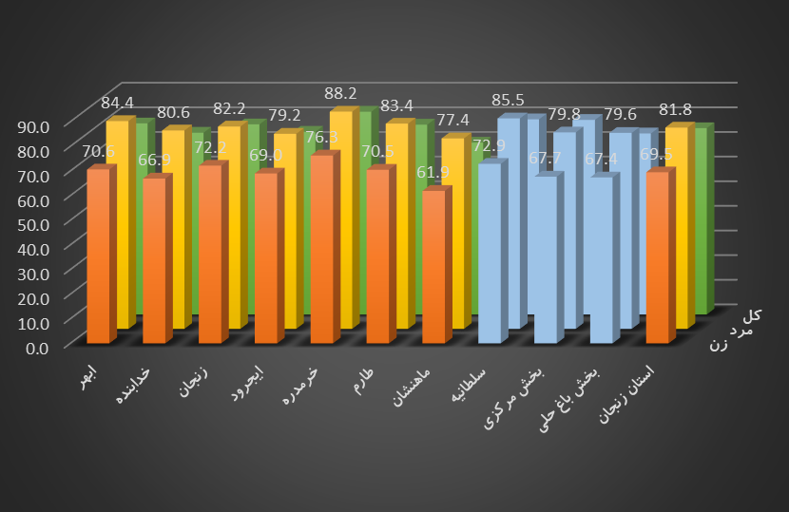
مقایسه نرخ سواد جمعیت روستایی بر اساس شهرستان و به تفکیک جنس در سال 1395

Slide 29
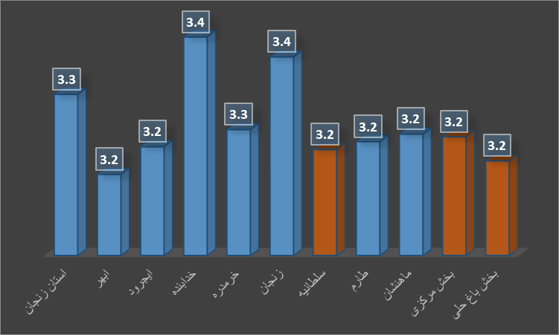
مقایسه بعد خانوار سواد جمعیت بر اساس شهرستان و به تفکیک جنس در سال 1395

Slide 30
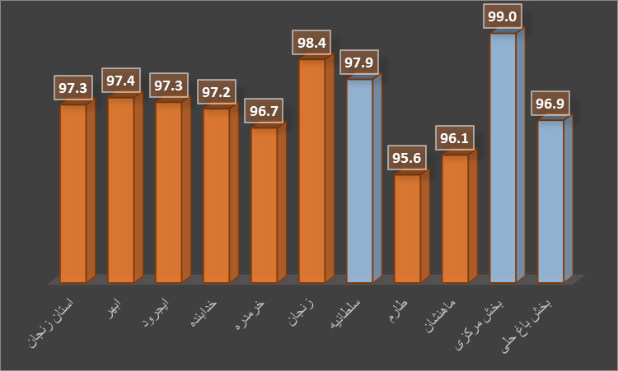
مقایسه نسبت جنسی سواد جمعیت بر اساس شهرستان و به تفکیک جنس در سال 1395

Slide 31
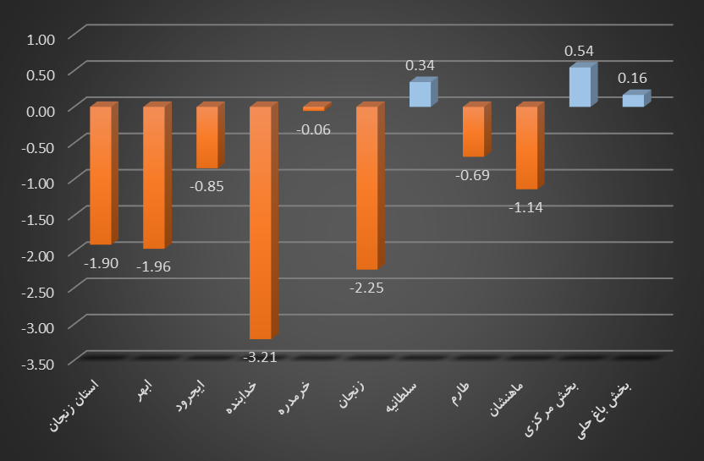
مقایسه نرخ رشد جمعیت بر اساس شهرستان و به تفکیک جنس در مقطع 95-1390

Slide 32
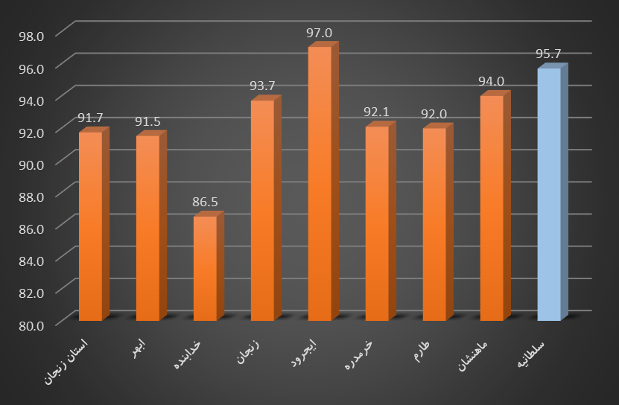
مقایسه نرخ اشتغال بر اساس شهرستان و به تفکیک جنس در مقطع 95-1390

Slide 33
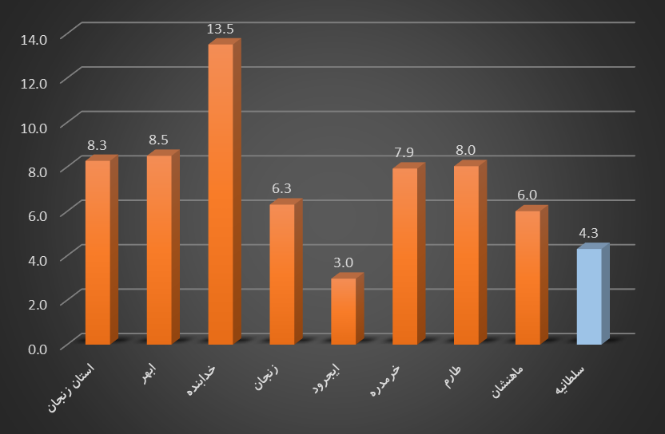
مقایسه نرخ بیکاری بر اساس شهرستان و به تفکیک جنس در مقطع 95-1390

Slide 34
4: ویژگی های اقتصادی
عنوان متغیر/ شاخص | مقدار | واحد | سال | جایگاه متغیر/ شاخص (درصد)
 |  |  |  | شهرستان | استان
نرخ فعالیت ( مشارکت اقتصادی ) | 49.52 | درصد | 1395 | - | 38.4
نرخ اشتغال | 36.1 | درصد | 1395 | - | 33.5
نرخ بیکاری | 20.96 | درصد | 1395 | - | 12.5
بارتکفل | 2.8 | درصد | 1395 | - | -
سطح زیر کشت زراعی | 13205 | هکتار | 1397 | 59.3 | 4.3
سطح زیرکشت باغی | 514 | هکتار | 1397 | 67.8 | 1.3
معادن فعال | 6 | واحد | 1397 | 42.9 | 1.6

Slide 35
5-ویژگی های زیرساختی و زیربنایی
عنوان متغیر/ شاخص | مقدار | واحد | سال | جایگاه متغیر/ شاخص (درصد)
 |  |  |  | شهرستان | استان
آزاد راه - بزرگراه | 12.1 | کیلومتر | 1397 | 33.6 | 18
راه بین شهری | 136.18 | کیلومتر | 1397 | 39.7 | 5.9
راه بین روستایی | 71.86 | کیلومتر | 1397 | 28.3 | 1.7
راه آهن | 12.49 | کیلومتر | 1397 | - | -
میزان بهره مندی از آب آشامیدنی سالم | 100 | درصد | 1390 | - | -
میزان بهره مندی از برق | 100 | درصد | 1390 | - | -
خانه بهداشت فعال | 16 | تعداد | 1390 | - | -
بهره مندی از خدمات آموزشی | 34 | تعداد | 1390 | - | -

Slide 36
6-قابلیت ها
1-6: ساختار زیست محیطی
منظومه باغ حلی
مناسب بودن شرایط اقلیمی طی ماه های خرداد تا مهر جهت فعالیت های گردشگری وحضور گردشگران در منظومه جریان رودخانه زنجان رود در میانه منظومه با جهت جریان از جنوب شرق به شمالغرب وجود مراتع سرسبز در نیمه شرقی منظومه با پوشش مرغوب مرتعی همراه با توزیع قابل توجه ای از انواع گیاهان دارویی وجود پتانسیل های مواد معدنی جهت استخراج (معادن برداشت سنگ آهن ) وجودگونه جانوری ارزشمند پلنگ وجود سایر گونه های جانوری از جمله روباه و گراز

Slide 37
6-قابلیت ها
2-6: کالبدی- فضایی
منظومه باغ حلی
موقعیت منظومه به سبب همجوار بودن با مرکز استان عبور شریانات ارتباطی متعدد (خط آهن، آزادراه و جاده بین شهری) با اهمیت و عملکرد فرامنظومه ای ، فرامنطقه ای- ملی آن از بخش میانی منظومه وجود پتانسیل های لازم جهت توسعه خدمات پشتیبان در زمینه حمل و نقل کالا و خدمات قرارگیری آبادی های بزرگ و موثر در خدمات رسانی به آبادی های منظومه در بخش میانی و سهولت دسترسی به آنها

Slide 38
6-قابلیت ها
3-6: اجتماعی و فرهنگی
منظومه باغ حلی
عدم وجود اختلافات و درگیری قومی و فرهنگی گسترده در سطح منظومه یکپارچگی اجتماعی و فرهنگی جمعیت ساکن منظومه از نظر زبان و مذهب روند رو به رشد نرخ باسوادی روستایی وجود نسبت جنسی تقریباً متعادل در سطح منظومه تمایل مردم به مشارکت در بهبود وضع معیشتی و زیرساختهای رفاهی – زیربنایی همکاری و مشارکت انسانی و مالی جامعه محلی در توسعه و ساخت اماکن عمومی مانند مسجد و مدرسه بالا بودن سطح اعتماد جمعی جامعه محلی

Slide 39
6-قابلیت ها
4-6: اقتصادی
منظومه باغ حلی
تنوع فعالیت‌های کشاورزی در منظومه؛ تولیدات باغی با کیفیت مطلوب که می‌تواند به صورت برند در سطح ملی و فراملی عمل نماید؛ از جمله محصول سیب در روستاهای گوزلدره سفلی، خرمدرق و...؛ دسترسی به نیروی کار مورد نیاز؛ وجود پیشینه کشاورزی و خصوصاً دامداری و باغداری در منظومه؛ وجود مراتع و قابلیت توسعة پرورش گیاهان دارویی، توسعة فعالیت‌های زنبورداری؛ قابلیت مناسب خاک برای فعالیت‌های کشاورزی؛

Slide 40
6-قابلیت ها
4-6: ادامه اقتصادی
منظومه باغ حلی
موقعیت ارتباطی مناسب در بخش میانی منظومه به سبب وجود شریانهای ارتباطی مهم و اساسی؛ وجود سیلوی قره بلاغ؛ وجود کارگاه‌های رشته بری در برخی از روستاها از جمله روستاهای گوزلدره سفلی؛ وجود صنایع کارخانه‌ای در امتداد جادة ارتباطی و استقرار شهرک صنعتی و امکان فعالیت برای فعالین اقتصادی منظومه؛ وجود نیروی متخصص در زمینة برخی از فعالیت‌های صنعتی از جمله صنایع غذایی (رشته بری)، تولید البسه؛ وجود معادن مهم با ظرفیت بالای تولید، مانند معدن جهان نمای سرخه دیزج.

Slide 41
7-محدودیت ها و تنگناها
1-7: ساختار محیطی بوم - شناختی
منظومه باغ حلی
کوهستانی بودن منظومه و ارتفاع بیش از 1500 متر؛ استقرار سکونتگاهها در زون با خطر بالا و متوسط زلزله؛ حاکمیت اقلیم نیمه خشک سرد بر منظومه؛ وزش بادهای شدید، مخصوصاً در همة فصول و با شدت بیشتر در فصل‌های زمستان و تابستان با جهت شمال به جنوب؛ وقوع سرمازدگی در منظومه؛ قرارگیری بخش عمده‌ای از پهنة منظومه در محدودة ممنوعه به لحاظ برداشت آب زیرزمینی؛ وجود خطر وقوع سیل در بخش میانی منظومه که محل عبور رودخانه زنجانرود محسوب می‌شود و تهدید روستاهای قره بلاغ، خیرآباد و یوسف آباد؛

Slide 42
7-محدودیت ها و تنگناها
1-7: ساختار محیطی بوم - شناختی
منظومه باغ حلی
قرارگیری اراضی روستای گوزلدره سفلی، کردناب، بالوف، چمرود، پرنگین و چمه در معرض فرسایش زیاد؛ خطر وقوع رانش و زمین لغزش در نیمه شرقی منظومه به دلیل وجود شیب زیاد و اراضی کوهستانی؛ استقرار واحدهای صنعتی آلاینده در مجاورت آبادی‌های بزرگ و خطر آلودگی زیست محیطی (کارخانه تولید اسید، معادن برداشت سنگ آهن)؛ تداخل قلمرو زیست، گونة جانوری در حال انقراض پلنگ با محدودة فعالیت جوامع محلی.

Slide 43
7-محدودیت ها و تنگناها
2-7: کالبدی فضایی
منظومه باغ حلی
تعدد روستاهای بسیار کوچک و با جمعیت کمتر از 100 نفر در منظومه (8/47 درصد کل سکونتگاه‌های روستایی)؛ پراکندگی آبادی‌های کوهستانی با شمار جمعیت محدود؛ نبود نقطة شهری در منظومه؛ کیفیت نامناسب شبکه راه‌های ارتباطی بین روستایی و تعدد سکونتگاه‌های روستایی با راه‌های ارتباطی نامناسب به ویژه در بخش شرقی و غربی منظومه (راه خاکی و شوسه)؛ دسترسی نامطلوب به آبادی‌های واقع در مناطق کوهستانی و صعب العبور از جمله بخش شرقی منظومه که عمدتاً دارای راه‌های خاکی و شوسه هستند؛ کیفیت نامناسب زیرساخت‌های عمومی به ویژه فرسودگی شبکة برق رسانی (شامل ترانس زمینی و هوایی، افت فشار برق، قرارگیری نامناسب تیرهای چراغ برق در طول معابر روستایی)؛ خطر سیلاب و آب گرفتگی در طول جریانات آب سطحی به سبب ضعف در رعایت حریم و لایروبی آنها.

Slide 44
7-محدودیت ها و تنگناها
2-7: کالبدی فضایی
منظومه باغ حلی
محرومیت روستاهای منظومه از خدمات و امکانات فرهنگی – ورزشی؛ ناکافی و نامناسب بودن امکانات و خدمات بهداشتی و درمانی؛ ضعف سکونتگاه‌های مرکزی و مشکل بودن دسترسی به آنها به منظور اعتدال فضایی در توزیع خدمات؛ مراجعه جمعیت منظومه به مرکز استان و شهرستان جهت تأمین مایحتاج؛ پایین بودن سطح مساکن مقاوم سازی شده؛ محدود بودن مقاوم سازی مساکن روستایی و کالبد روستاهای منظومه جهت مقابله با مخاطرات طبیعی به ویژه سیل، رانش، زمین لغزش و فرسایش؛

Slide 45
7-محدودیت ها و تنگناها
3-7: اجتماعی
منظومه باغ حلی
وجود شرایط سخت طبیعی در بخشهای غربی و شرقی منظومه و اثرات آن در پایین بودن تعداد جمعیت آن‌ها روند رشد منفی بالا در روستاهای واقع در شرایط نامطلوب طبیعی وجود اختلافات و تفاوت از لحاظ نرخ باسوادی مابین دو گروه جنسی زن و مرد پایین بودن تمایل مردم برای مشارکت در حفظ منابع طبیعی و جنگل ها پایین بودن سطح مشارکت مردم در سرمایه گذاریهای مشترک پایین بودن سطح مشارکت مردم در توسعه گردشگری پایین بودن سطح مشارکت مردم در یکپارچه سازی اراضی پایین بودن سطح مشارکت جامعه محلی برای فعالیت های گروهی در قالب تشکل ها ضعف مالی جامعه محلی برای مشارکت در فعالیت های مربوط به عمران و توسعه روستا

Slide 46
7-محدودیت ها و تنگناها
4-7: اقتصادی
منظومه باغ حلی
محدودیت صنایع تبدیلی مرتبط با تولیدات کشاورزی در منظومه؛ کمبود زیرساخت‌های اقتصادی و پشتیبان فعالیت و خدمات وابسته به بخش کشاورزی؛ نامناسب بودن راه‌های دسترسی به بخش های شمال‌شرقی و شرقی منظومه و محدودیت در انتقال محصولات کشاورزی و دسترسی به بازار؛ مهاجرت نیروی فعال روستاهای واقع در مناطق صعب العبور؛ وجود روابط دلالی و سلف خری در خرید محصولات زراعی و باغی؛ سنتی بودن تولیدات کشاورزی به ویژه دامداری و پایین بودن راندمان تولید؛ ضعف و یا نابودی برخی از فعالیت‌های مربوط به صنایع دستی و به حاشیه رفتن زنان روستایی در اقتصاد روستاهای منظومه؛ مشکلات مالکیت اراضی به دلیل وجود اراضی موقوفی (و مدیریت اوقاف بر این اراضی).

Slide 47
7-محدودیت ها و تنگناها
5-7: گردشگری
منظومه باغ حلی
محدودیت در مسیرهای ارتباطی مناسب و امکانات تفریحی و گردشگری در منظومه در راستای جذب سرمایه گذار و گردشگر؛ کمبود فروشگاه های مخصوص عرضه محصولات صنایع دستی و هنرهای سنتی؛ ضعف در شناسایی جاذبه‌های صنایع دستی؛ ضعف در شناسایی و معرفی جاذبه‌های گردشگری منظومه؛ فقدان برنامه‌ریزی اجرایی و ضعف تبلیغات در معرفی جاذبه‌های گردشگری منظومه.

Slide 48
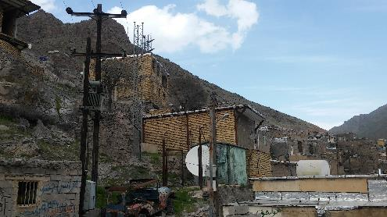
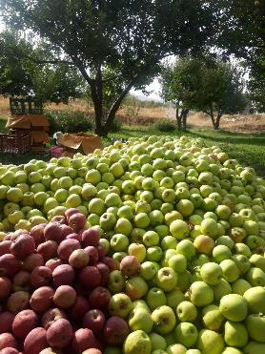
8- ساختار و سازمان فضایی

Slide 49
1-8-کاربری اراضی منظومه باغ حلی
کاربری اراضی | مساحت (هکتار) | توزیع نسبی
زراعت آبي | 4915.2 | 9.3
زراعت ديم | 19342.1 | 36.5
اراضي باغي | 527.2 | 1.0
مرتع | 25561.1 | 48.2
جنگل | 2109.3 | 4.0
تاسیسات صنعتی | 134.6 | 0.3
جایگاه دام و طیور | 28.7 | 0.1
منطقه مسکونی | 413.7 | 0.8
جمع | 53031.8 | 100

Slide 50
کاربری اراضی منظومه باغ حلی

Slide 51
2-8-ساختار فضایی منظومه باغ حلی
از بر هم کنش متقابل ساخت های محیطی – اکولوژیک و اجتماعی – اقتصادی و کالبدی ، ساختار فضايي منظومه باغ حلی / مرکزی سلطانیه شكل گرفته و مجموعه روابط و فعالیتها، جریان ها و پیوندهای فضایی درون و برون منظومه ای در نهایت به شکل گیری سازمان فضایی منظومه انجامیده و در شکل دهی به سازمان فضایی کنونی منظومه بسیار اثر گذار بوده اند. این دو منظومه در نهایت ساختار و سازمان فضایی شهرستان سلطانیه را شکل داده اند.
نتایج حاصل از مطالعات و تطبیق نقشه ساختار و سازمان فضایی دو منظومه مطالعه شده در منظومه باغ حلی 3 حوزه همگن ساختاری – عملکردی طی روندهای زمانی شکل گرفته اند.
1: حوزه همگن شمال شرقی: روستاهای کاکا آباد، سرخه دیزج، کنگه، اقزوج، ونونان، بوجی، قشلاق،برنقو، پرنگین، چمه، چمرود و امیرآباد در این حوزه استقرار دارند. به دلیل کوهستانی بودن این حوزه اکثر روستاها فصلی بوده و کمتر از 20 خانوار جمعیت دارند.

Slide 52
2: حوزه همگن میانی/مرکزی: روستاهای قره بلاغ، خیرآباد و یوسف آباد در این حوزه استقرار دارند. آزاد راه زنجان و راه آهن تهران – تبریز از این حوزه عبور می کند. روستای قره بلاغ به دلیل برخورداری از امکانات و خدمات در زمینه های مختلف، ارتباطات عملکردی قوی با سایر روستاهای منظومه و همینطور روستاهای بخش مرکزی سلطانیه دارد.
1: حوزه جنوب غربی: روستای گوزلدره سفلی ( مرکز بخش و منظومه ) به همراه روستاهای ساریجالو، کردناب، سبزدرق، خرمدرق، کردرق، سلمان کندی و شکور آباد این حوزه همگن را شکل داده اند. روستای گوزلدره به عنوان مرکز منظومه و بخش در حد ارائه خدمات اداری محدود به بخشداری دارای رابطه ای به نسبت قوی تری در سطح منظومه به صورت عمودی با سایر سکونتگاه ها دارد.

Slide 53
ساختار فضایی منظومه باغ حلی

Slide 54
3-8-سازمان فضایی وضع موجود منظومه باغ حلی

Slide 55
9-تبیین وضعیت هدف (افق برنامه و طرح : 1405 پایان برنامه هفتم)

Slide 56
9-تبیین وضعیت هدف (افق برنامه و طرح : 1405 پایان برنامه هفتم)
1-9: اهداف کلی/ چشم انداز
1
حفظ منابع طبیعی و تجدید ناپذیر منظومه با اصلاح شیوه های بهره برداری
2
ارتقاء جایگاه اقتصادی منظومه ها از طریق ایجاد و تقویت زمینه های فعالیت جدید و سازگار با توسعه پایدار منظومه
3
ارتقاء شاخص های اجتماعی – فرهنگی و کالبدی (زیرساختی – زیربنایی)
4
توسعه مکانی – فضایی سکونتگاه ها و فعالیت های منظومه ها
5
نهادسازی و تفویض اختیار به جوامع مدنی محلی در مشارکت و اجرای برنامه¬ها ( توسعه حکمروایی محلی )

Slide 57
9-تبیین وضعیت هدف (افق برنامه و طرح : 1405 پایان برنامه هفتم)
1-9: اهداف کلی/ چشم انداز
6
افزایش تولید محصولات کشاورزی بر پایه منابع موجود
7
ارتقاء شاخص های صرفه جویی و بهره وری از منابع آب
8
توسعه و بهبود زیرساخت های اقتصادی وابسته به بخش کشاورزی و گردشگری
10
بهره برداری از ظرفیت ها و پتانسیل های اقتصادی بخش ( گردشگری، کشاورزی، دامداری، صنایع دستی و ... ) در فرآیند توسعه پایدار منظومه
9
بهره برداری از ظرفیت ها و پتانسیل های محیطی – اکولوژیک در فرآیند توسعه پایدار منظومه ها

Slide 58
9-تبیین وضعیت هدف (افق برنامه و طرح : 1405 پایان برنامه هفتم)
1-9: اهداف کلی/ چشم انداز
11
برخورداری از زیرساختها و زیربناها برای توسعه اقتصادی – اجتماعی و کالبدی
12
توانمندسازي جامعه محلي براي مشاركت در فرآيند توسعه و حكمروايي ناحيه اي
13
ساماندهي منابع سرمايه اي و خرد و پس اندازهاي خرد روستايي در فرآيند توسعه كالبدي و اقتصادي (کار آفرینی)
14
بهره برداری از پتانسیل بالقوه و بالفعل بخش کشاورزی
15
ایجاد و تکمیل زنجیره تولید در بخش های مختلف اقتصادی
16
بهره برداری از جاذبه های گردشگری منظومه به ویژه جاذبه های اکوتوریستی، آگروتوریسم، گردشگری روستایی و بوم گردی

Slide 59
2-9-اهداف کمی
سر فصل‌های کل | ردیف | هدف کمی |  | متغیر/ شاخص
 |  | متغیر/ شاخص | واحد سنجش | سال پایه |  | پیش بینی/ برنامه ریزی در سال 1405
 |  |  |  | سال | میزان
جمعیت و جوامع | 1 | جمعیت کل | نفر | 1395 | 11493 | 11,678
 | 2 | نرخ رشد جمعیت 1405-1395 | درصد |  |  | 1
 | 3 | میزان روستا نشینی | درصد | 1395 | 100 | 54/1
 | 4 | روستاهای دارای سکنه | تعداد | 1395 | 23 | 21
سرزمین | 5 | مساحت | کیلومتر مربع | 1395 | 3/530 | 530/3
 | 6 | تراکم نسبی جمعیت کل | نفر در کیلومتر مربع | 1395 | 7/21 | 22
نیروی انسانی | 7 | تعداد کل شاغلین | نفر | 1395 | 3388 | 4009
 | 8 | تعداد شاغلین روستایی | نفر | 1395 | 3388 | 4009

Slide 60
2-9-اهداف کمی
سر فصل‌های کل | ردیف | هدف کمی |  | متغیر/ شاخص
 |  | متغیر/ شاخص | واحد سنجش | سال پایه |  | پیش بینی/ برنامه ریزی در سال 1405
 |  |  |  | سال | میزان
اقتصادی و تولیدی | 9 | بار تکفل اقتصادی | نفر | 1395 | 2/2 | 3/2
 | 10 | سطح کل زیر کشت | هکتار | 1397 | 12772/7 | 12772/7
 | 11 | سطح زیر کشت دیم (زراعت) | هکتار | 1397 | 8337 | 8337
 | 12 | سطح زیر کشت آبی (زراعت) | هکتار | 1397 | 4435/7 | 4435/7
 | 13 | سطح باغات | هکتار | 1397 | 8199/3 | 8199/3
 | 14 | دام سبک | تعداد | 1397 | 35779 | 36000
 | 15 | دام سنگین | تعداد | 1397 | 6538 | 10000
زیرساختی و زیربنایی | 16 | مساکن با اسکلت فلزی و بتن آرمه | درصد | 1395 | 31/6 | 100
 | 17 | روستاهای بهره‌مند از آب سالم لوله کشی | تعداد | 1397 | 23 | 23
 | 18 | روستاهای برخوردار از برق | تعداد | 1397 | 23 | 23
 | 19 | روستاهای برخوردار از گاز طبیعی | تعداد | 1397 | 14 | 23
 | 20 | روستاهای دارای طرح هادی | تعداد | 1397 | 18 | 21

Slide 61
10-راهبردها و سیاست های اجرایی

Slide 62
اقتصادی
سیاستهای اجرایی | راهبردها
افزایش عملکرد در واحد سطح و اصلاح شیوه های تولید توسعه و ایجاد صنایع تبدیلی و جانبی مرتبط با تولیدات روستا؛ ارتقاء راندمان مکانیزاسیون و آموزش کشاورزان به منظور آشنایی با تکنولوژی‌های روز؛ ایجاد واحدهای آموزشی برای احیای صنایع دستی؛ تشکیل اتحادیه تعاونی تولید، شرکت‌های تعاونی تولید، شرکت تعاونی فرشبافان و اصناف. | ارتقاء عملکرد محصولات کشاورزی بر پایه منابع موجود؛ ایجاد صنایع تبدیلی و تکمیلی در جهت ایجاد ارزش افزوده در تولیدات کشاورزی؛ بهبود سطح فنآوری و تکنولوژی در تولیدات بخش کشاورزی؛ احیای صنایع دستی منسوخ شده؛ تکمیل زنجیرة ارزش تولید؛ توسعة تشکل‌ها و اصناف.

Slide 63
اجتماعی و فرهنگی
سیاستهای اجرایی | راهبردها
ایجاد زمینة سرمایه‌گذاری‌های اقتصادی افزایش ظرفیت‌های شغلی برای نگهداشت جمعیت در روستاها و تحقق مهاجرت معکوس؛ توسعة اماکن آموزشی و نیروهای مورد نیاز برای ادامة تحصیل دانش آموزان به ویژه زنان؛ توانمندسازی زنان روستایی برای مشارکت در مدیریت روستا. | ایجاد صنایع تبدیلی و تکمیلی در جهت ایجاد ارزش افزوده در تولیدات کشاورزی؛ بهبود سطح فنآوری و تکنولوژی در تولیدات بخش کشاورزی؛ احیای صنایع دستی منسوخ شده؛ تکمیل زنجیرة ارزش تولید؛ توسعة تشکل‌ها و اصناف.

Slide 64
زیست محیطی
سیاستهای اجرایی | راهبردها
توسعة سیستم‌های نوین آبیاری؛ برگزاری کلاس‌های آموزشی و ترویجی در جهت مدیریت بهینة مصرف آب کشاورزی؛ استفاده از انرژی های نوین. | بهره‌گیری از ویژگی‌های اقلیمی جهت توسعة فعالیت گردشگری؛ بهره‌گیری از ویژگی‌های اقلیمی در جهت توسعة فعالیت‌ها؛ مدیریت و بهره‌وری منابع آب.

Slide 65
کالبدی- فضایی
سیاستهای اجرایی | راهبردها
اصلاح شبکه برق، بهبود شبکه آب شرب، توسعة زیرساخت‌های مخابراتی؛ شناسایی مساکن فرسوده و غیر استاندارد و اعطای تسهیلات لازم برای نوسازی آنها برای مقابله با زمین لرزه‌های احتمالی؛ اصلاح، تعمیر و توسعة راه‌های بین روستایی؛ توسعة و ایجاد زیرساخت‌های مورد نیاز در سکونتگاه‌های مرکزی. | بهبود کیفیت خدمات و امکانات زیر ساختی؛ بازسازی و بهسازی منازل مسکونی؛ بهبود راه‌های دسترسی؛ تقویت نقش کارکردی سکونتگاه‌های روستایی و ایفای نقش آنها در حوزه عملکردی.

Slide 66
گردشگری
سیاستهای اجرایی | راهبردها
ایجاد و توسعة مراکز خدماتی – مسافرتی برای جذب توریسم؛ استفاده از چشم اندازهای کشاورزی در جهت جذب گردشگر و توسعة صنعت گردشگری؛ ایجاد فروشگاه‌های عرضة محصولات صنایع دستی؛ ایجاد و توسعة زیرساخت‌های گردشگری؛ جذب سرمایه‌های خُرد جامعة محلی برای توسعة گردشگری. | توسعة گردشگری منظومه؛ توسعة بومگردی و اگروتوریسم در روستاهای منظومه؛ عرضه محصولات صنایع دستی؛ ایجاد و بهبود خدمات و زیرساخت‌های گردشگری؛ جذب سرمایه گذاران در توسعة گردشگری.

Slide 67
11-محورهای پیشران توسعه بخش
محورهای پیشران توسعه
مدیریت و بهره وری منابع آب
توسعه زنجیره فعالیت های کشاورزی و افزایش تولید
توسعه فعالیتهای زنبورداری، پرورش گیاهان دارویی
مدرن سازی واحدهای دامداری روستایی
ایجاد خوشه تخصصی صنایع دستی
ایجاد و ساماندهی واحدهای کارگاهی و کوچک خانگی با محوریت زنان
توسعه امکانات و خدمات گردشگری

Slide 68
12-طرح های پیشنهادی

Slide 69
روند ارایه برنامه های اقدام
جامعه محلی (دهیاران، شوراها و معتمدین و پیشروان محلی)
دستگاههای اجرایی استان
دستگاههای اجرایی شهرستان
اسناد بالادست
تجزیه و تحلیل داده ها و غربالگری نظرات
اسناد مطالعات طرح

Slide 70
اسناد بالادست مورد استفاده برای تدوین برنامه های اقدام
1
سند پایش و ارزشیابی برنامه راهبردی توسعه استان زنجان
2
نظریه پایه توسعه استان زنجان
ماخذ: سازمان برنامه و بودجه
3
برنامه راهبردی توسعه مبتنی بر اتاق فکر در بخش های مختلف
ماخذ: سازمان برنامه و بودجه
4
الویت های سرمایه گذاری در استان زنجان
ماخذ: مرکز خدمات سرمایه گذاری استان زنجان
5
مطالعات برنامه آمایش استان زنجان
ماخذ: استانداری زنجان
ماخذ: سازمان برنامه و بودجه

Slide 71
1-12-طرح های سرمایه گذاری

Slide 72
ردیف | عنوان طرح | اعتبار مورد نیاز میلیون ریال |  | میزان اشتغال نفر |  | محل اجرا نام روستا |  | کد موضوعی طرح 2 | الویت طرح در سطح بخش 4 | کد دستگاه اجرائی مرتبط 5
1 | ایجاد واحدها خانگی و کارگاهی بسته بندی حبوبات ( محصولات کشاورزی ) با محوریت زنان روستایی ( 12 واحد ) |  | 6000 |  | 36 |  | خیرآباد، قره بلاغ کردناب، سرخه دیزج | کشاورزی | اولویت دوم | جهادکشاورزی
2 | آموزش شيوه هاي نوين و بهداشتي بسته بندي و عرضه محصول به جامعه روستايي با محوريت زنان |  | 100 |  | 3 |  | با مرکزیت خیرآباد و گوزلدره سفلی | کشاورزی | الویت اول | جهاد کشاورزی- سازمان آموزش فنی و حرفه ایی
3 | ایجاد مرکز جمع آوری و بازاریابی محصولات (حبوبات ) |  | 2250 |  | 6 |  | خیرآباد | کشاورزی | الویت اول | سازمان جهاد کشاورزی
4 | ایجاد کارگاه بوجاری و بسته بندی حبوبات |  | 150 |  | 3 |  | خیرآباد | کشاورزی | اولویت دوم | جهادکشاورزی
5 | ایجاد شرکت خدمات پشتیبانی واحدبازاریابی و فروش محصول (1واحد) |  | 1000 |  | 3 |  | گوزلدره سفلی | کشاورزی | الویت اول | سازمان جهاد کشاورزی
6 | تولید کارتن برای بسته بندی از ضایعات کشاورزی |  | 140000 |  | 32 |  | شهرک صنعتی | کشاورزی | الویت اول | سازمان جهاد کشاورزی

Slide 73
ردیف |  | عنوان طرح | اعتبار مورد نیاز میلیون ریال |  | میزان اشتغال نفر | محل اجرا نام روستا | کد موضوعی طرح 2 | الویت طرح در سطح بخش 4 | کد دستگاه اجرائی مرتبط 5
7 | ایجاد واحدهای پرورش زنبور عسل |  |  | 5600 | 28 | پرنگین، چمه، چمرود، برنقور، قشلاق، امیرآباد، ونونان، اقزوج، کنگه، بوجی، خرمدرق، کردرق، سبزدرق و کردناب | کشاورزی | الویت اول | سازمان جهاد کشاورزی و اداره کل دامپزشکی
8 | اصلاح نژاد دام سبک (افشاری) با محوریت استفاده از قوچ های چندقلوزا |  |  | 3000 | 50 | سرخه دیزج، یوسف آباد، ساریجالو، قره بلاغ، گوزلدره، کردناب، سبزدرق، خرمدرق، شکورآباد، سلمانکندی، کردرق، خیرآباد، چمرود، امیرآباد،آقزوج، برنقور، ونونان، کاکاآباد، بوجی، پرنگین | کشاورزی | الویت اول | سازمان جهادکشاورزی- اداره کل دامپزشکی
9 | ایجاد واحدهای خانگی و مجتمع‌های کوچک گلخانه ای تولید و پرورش قارچ |  |  | 10500 | 28 | سلمان کندی، شکورآباد، سبزدرق، کاکاآباد، کردرق، کردناب، یوسف آباد | کشاورزی | اولویت دوم | سازمان جهادکشاورزی

Slide 74
ردیف | عنوان طرح | اعتبار مورد نیاز میلیون ریال | میزان اشتغال نفر | محل اجرا نام روستا | کد موضوعی طرح 2 | الویت طرح در سطح بخش 4 | کد دستگاه اجرائی مرتبط 5
10 | احداث گلخانه( صیفی جات ) ایجاد مجتمع های کوچک گلخانه ای | 15000 | 30 | گوزلدره، قره بلاغ، یوسف آباد، سبزدرق، ساریجالو، سرخ دیزج، خیرآباد | کشاورزی | الویت اول | سازمان جهادکشاورزی
11 | مرکز جمع آوری و بازاریابی محصول | 3000 | 3 | یوسف آباد | کشاورزی | اولویت دوم | سازمان جهادکشاورزی
12 | ایجاد کارگاه رشته بری | 6000 | 6 | کردناب، خرمدرق | صنعت (با اولویت صنایع تبدیلی و تکمیلی) | الویت دوم | سازمان صنعت معدن و تجارت
13 | ایجاد کارگاه تولید مربای گل | 5300 | 5 | گوزلدره | صنعت (با اولویت صنایع تبدیلی و تکمیلی) | الویت دوم | سازمان صنعت معدن و تجارت

Slide 75
ردیف | عنوان طرح | اعتبار مورد نیاز میلیون ریال | میزان اشتغال نفر | محل اجرا نام روستا | کد موضوعی طرح 2 | الویت طرح در سطح بخش 4 | کد دستگاه اجرائی مرتبط 5
14 | ایجاد کارگاه های خانگی بسته بندی گیاهان دارویی | 900 | 12 | گوزلدره سفلی، سبز درق، سرخه دیزج، کردرق، کاکاآباد | کشاورزی | الویت دوم | سازمان جهادکشاورزی
15 | ایجاد کارگاه تولید چیپس میوه (با تاکید بر میوه سیب) | 8000 | 10 | گوزلدره، خرمدرق | صنعت ( با الویت صنایع تبدیلی و تکمیلی) | الویت دوم | سازمان صنعت معدن و تجارت
16 | ایجاد کارگاه تولید البسه (خیاطی) | 5000 | 20 | خرمدرق، سلمان کندی، شکورآباد، کردرق، کردناب، کاکاآباد | صنعت | الویت دوم | سازمان صنعت معدن و تجارت
17 | ایجاد مراکز اقامتی – رفاهی بومگردی و آماده سازي كاشانه‌هاي روستايي در محور گردشگری (7 واحد) | 20000 | 24 | محور گردشگری جنوب غربی (شکورآباد، گوزلدره سفلی، کردرق، خرمدرق) محور گردشگری شمال و شمال شرق منظومه (برنقور، پرنگین، اقزوج) | گردشگری | اولویت اول | سازمان میراث فرهنگی، گردشگری و صنایع دستی استان
18 | ايجاد رستوران‌هاي محلي و واحدهای ارائه غذای خانگی و فرآورده‌های بومی (3 واحد) | 3000 | 12 | سرخه دیزج، یوسف آباد، گوزلدره سفلی | گردشگری | اولویت اول | سازمان میراث فرهنگی، گردشگری و صنایع دستی استان

Slide 76
ردیف | عنوان طرح | اعتبار مورد نیاز میلیون ریال | میزان اشتغال نفر | محل اجرا نام روستا | کد موضوعی طرح 2 | الویت طرح در سطح بخش 4 | کد دستگاه اجرائی مرتبط 5
19 | ايجاد واحدهاي خدمات توريستي مدرن براي بازاريابي، فروش تور و تور‌گرداني و تبلیغات (در مقياس ملي و محلي) | 5000 | 10 | گوزلدره سفلی | گردشگری | اولویت اول | سازمان میراث فرهنگی، گردشگری و صنایع دستی استان
20 | احداث فروشگاه‌هاي عرضة محصولات محلی، فرهنگي، صنايع دستي (2واحد) | 2000 | 4 | یوسف آباد، خیرآباد | گردشگری | اولویت اول | سازمان میراث فرهنگی، گردشگری و صنایع دستی استان
21 | بازسازی حمام قدیمی برای توریست درمانی | 3000 | 5 | خرمدرق | گردشگری | اولویت اول | سازمان میراث فرهنگی، گردشگری و صنایع دستی استان
22 | ایجاد و فعال‌سازي صنايع دستي خانگي و بومي (قالی و گلیم بافی) (70 واحد خانگی) | 52500 | 35 | سبزدرق، سلمان کندی، کاکاآباد، کردرق، کردناب، یوسف آباد، سرخه دیزج | صنعت (با اولویت صنایع تبدیلی و تکمیلی) | اولویت اول | سازمان صنعت، معدن و تجارت

Slide 77
ردیف | عنوان طرح | اعتبار مورد نیاز میلیون ریال | میزان اشتغال نفر | محل اجرا نام روستا | کد موضوعی طرح 2 | الویت طرح در سطح بخش 4 | کد دستگاه اجرائی مرتبط 5
23 | ايجاد مركز آموزش صنايع دستي | 1500 | 5 | گوزلدره سفلی | صنعت (با اولویت صنایع تبدیلی و تکمیلی) | اولویت اول | سازمان میراث فرهنگی، گردشگری و صنایع دستی استان
24 | ایجاد بنگاه تأمین مواد اولیه و خام، جمع آوري، بازاريابي و عرضه مصنوعات دستي | 1500 | 5 | گوزلدره سفلی | صنعت (با اولویت صنایع تبدیلی و تکمیلی) | اولویت اول | سازمان صنعت، معدن و تجارت
25 | آموزش جامعة محلی و تسهیلگری اجتماعی برای توانمندسازی افراد و نحوة استفاده از قابلیت‌ها و امکانات موجود | 1150 | 6 | تمام روستاها | آموزش | اولویت اول | اداره کل تعاون، کار و رفاه اجتماعی
26 | ایجاد شبکه مزارع توربین بادی | 8000000 | 46 | کردرق | صنعت | اولویت دوم | وزارت نیرو – بخش خصوصی
27 | ساماندهی و مدرن سازی واحدهای دامداری روستایی در مقیاس خانگی | 5000 | 15 | تمامی روستاهای با بیش از 20 خانوار | کشاورزی | اولویت دوم | سازمان جهاد کشاورزی، سازمان دامپزشکی
28 | ایجاد شرکت خدمات دامپزشکی و پشتیبان دامداری | 3000 | 5 | گوزلدره | کشاورزی | اولویت اول | سازمان دامپزشکی

Slide 78
ردیف | عنوان طرح | اعتبار مورد نیاز میلیون ریال | میزان اشتغال نفر | محل اجرا نام روستا | کد موضوعی طرح 2 | الویت طرح در سطح بخش 4 | کد دستگاه اجرائی مرتبط 5
29 | ایجاد و توسعة باغات پرورش گل محمدی | 8000 | 20 | سلمان کندی، یوسف آباد، سبزدرق، گوزلدره، | کشاورزی | اولویت اول | سازمان جهادکشاورزی
30 | اصلاح و نوسازی باغات | 83600 | 100 | چمه، چمرود، برنقور، قشلاق، ونونان، خرمدرق، کردرق، کردناب، سبزدرق، گوزلدره | کشاورزی | الویت اول | سازمان جهادکشاورزی

Slide 79
ردیف | عنوان طرح | اعتبار مورد نیاز میلیون ریال | میزان اشتغال نفر | محل اجرا نام روستا | کد موضوعی طرح 2 | الویت طرح در سطح بخش 4 | کد دستگاه اجرائی مرتبط 5
31 | ارتقای شاخص بهره بروری آب از طریق: الف- آموزش ب-عملیات اجرایی |  |  | تمام روستاهای بخش باغ حلی
الف-1 | الف- برگزاری کلاس های آموزشی و ترویجی در موضوعات زیر: -توسعه گلخانه،اصلاح برنامه کود دهی(تغذیه)-تغییر رقم محصولات -بهبود مدیریت های زراعی (زمان کاشت، نحو هی تهیه زمین، ماشی ن کاشت، کنترل عل فهای هرز، مبارزه با آفات بیمار یها و ......)-شناخت مصارف غیرمفید آب مصرفی و انجام تمهیدات برای کنترل آنها -اصلاح عملیات زراعی برای کاهش آب مصرفی مثل اصلاح تاریخ کشت -تغییر شیوه کشت مثلاً اجرای کشت نشایی -اصلاح روش آبیاری(از رو شهای سنتی به سامانه های نوین آبیاری) -اصلاح رو ش آبیاری همراه با اصلاح مدیریت مصرف کود و عملیات زراعی -تمهیدات لازم برای کاهش ضایعات مانند تنظیم ادوات، اصلاح زمان برداشت، بسته بندی مناسب، ایجاد واحدهای فرآوری و ایجاد زنجیره تولید تا مصرف -کاهش ضایعات محصول از زمان برداشت تا رسیدن بدست مصرف کننده -آبشویی کودها و خسارات ناشی از مخاطرات بخش کشاورزی راهکارهای مقابله با سرمازدگی محصولات (استفاده از دمنده ها، تغییر واریته و رقم محصولات، تغییر رژیم کوددهی،ایجاد بادشکن ها و تقویم آبیاری و ...) | 1150 |  | تمام روستاهای بخش باغ حلی (پهنه بندی جهاد کشاورزی) | کشاورزی | الویت 1 | سازمان جهادکشاورزی –سازمان فنی و حرفه ایی

Slide 80
ردیف | عنوان طرح | اعتبار مورد نیاز میلیون ریال | میزان اشتغال نفر | محل اجرا نام روستا | کد موضوعی طرح 2 | الویت طرح در سطح بخش 4 | کد دستگاه اجرائی مرتبط 5
ب- برنامه عملیات اجرایی
ب 1 | تجهیز اراضی به سیستم آبیاری تحت فشار (برای چاههای مجاز) | 262500 | 12 | خیرآباد، سرخه دیزج، گوزلدره علیا و سفلی، یوسف آباد، قره بلاغ، کاکاآباد، علی آباد، ساریجالو | کشاورزی | اولویت اول | سازمان جهادکشاورزی
ب 2 | اجرای سیستم کم فشار | 8000 | 40 | آقزوج، امیرآباد،بوجی، پرنگین، سلمان کندی، شکورآباد، سبزدرق، خرمدرق، کردناب، کردرق، ونونان، برنقور، چمه، چمرود | کشاورزی | اولویت اول | سازمان جهادکشاورزی
ب 3 | امکان سنجی اجرای طرح یکجاکشتی در روستاهای دارای جمعیت فصلی و غیر ساکن | 3000 |  | پرنگین، چمرود، چمه، برنقور، قشلاق، ونونان، امیرآباد، اقزوج، بوجی، کنگه، اقزوج، | کشاورزی | اولویت اول | سازمان جهادکشاورزی

Slide 81
ردیف | عنوان طرح | اعتبار مورد نیاز میلیون ریال | میزان اشتغال نفر | محل اجرا نام روستا | کد موضوعی طرح 2 | الویت طرح در سطح بخش 4 | کد دستگاه اجرائی مرتبط 5
ب- برنامه عملیات اجرایی
32 | ایجاد الگوی نظام بهره برداری (شرکت تعاونی تولید روستایی) | 1000 | 10 | گوزلدره، ساریجالو، کردناب، سبزدرق، سلمان کندی، شکورآباد، کردناب، قره بلاغ، خیرآباد، یوسف آباد، سرخه دیزج، کاکاآباد | کشاورزی | اولویت اول | سازمان تعاون روستایی
33 | ایجاد اتحادیه تعاونی تولید روستایی در سطح شهرستان یا منطقه | 500 | 5 | تعاونی‌های تولید ایجاد شده | کشاورزی | اولویت اول | سازمان تعاون روستایی
34 | ایجاد تعاونی گردشگری | 1000 | 6 | گوزلدره، خرمدرق، شکورآباد، کردرق، برنقور، پرنگین، اقزوج | گردشگری | اولویت اول | اداره کل تعاون، کار و رفاه اجتماعی
35 | ایجاد شرکت تعاونی فرش دست بافت | 1000 | 3 | به مرکزیت گوزلدره و عضویت دارندگان کارت فرش بافی و قالی بافی | صنایع دستی | اولویت اول | اداره کل تعاون، کار و رفاه اجتماعی
36 | ایجاد واحد خدماتی حمل و نقل (باربری) | 1000 | 4 | گوزلدره | خدمات | اولویت دوم | سازمان حمل و نقل و پایانه ها

Slide 82
2-12-پروژه های عمرانی

Slide 83
فهرست پروژه های عمرانی
ردیف | عنوان پروژه | اهداف پروژه | عنوان فصل | عنوان برنامه | اعتبار مورد نیاز میلیون ریال | محل اجرا نام روستا | دستگاه اجرائی | الویت پروژه 2
1 | انجام مطالعات تفصیلی-اجرایی آبخیزداری در حوضه های آبخیر بالادست (سرشاخه ها) در حوزه آبخیز منظومه | -کنترل سیل،فرسایش،حفاظت از اراضی،احیاء و افزایش توان تولیدی مراتع،جلوگیری از سیر قهقهرایی مراتع افزایش میزان آبدهی چشمه ها و چاهها و .... | محیطی | مطالعات آبخیزداری | 2000 | حوضه های آبخیر مشرف بر منظومه | اداره کل منابع طبیعی و آبخیزداری استان | اولویت اول
2 | اجرای طرح های آبخیزداری جهت مدیریت آب های سطحی | - ذخیره آب و جبران کمبود آب -تغذیه موضعی سفره آبهای زیرزمینی -جلوگیری از ایجاد سیلابهای موضعی | محیطی | مطالعات آبخیزداری | 2000 | روستاهای کوهستانی و حاشیه رودخانه زنجان رود در بخش میانی منظومه | اداره کل منابع طبیعی و آبخیزداری استان | اولویت اول
3 | تهیه طرح مرتعداری (مطالعات) | احیا و جلوگیری از نابودی مراتع، بازسازی مراتع به منظور امکان تولید علوفه مورد نیاز دام های منظومه و تولید گیاهان دارویی | محیطی | مطالعات آبخیزداری | 3000 | تیپ های مرتعی شمال و شمال شرق منظومه | اداره کل منابع طبیعی و آبخیزداری استان | اولویت اول

Slide 84
فهرست پروژه های عمرانی
ردیف | عنوان پروژه | اهداف پروژه | عنوان فصل | عنوان برنامه | اعتبار مورد نیاز میلیون ریال | محل اجرا نام روستا | دستگاه اجرائی | الویت پروژه 2
4 | امکان سنجی طرح تبدیل دیمزار | احیا و جلوگیری از نابودی مراتع، بازسازی مراتع به منظور امکان تولید علوفه مورد نیاز دام های منظومه | محیطی |  | 3000 | پرنگین، چمرود، چمه، برنقور، قشلاق، ونونان، امیرآباد، اقزوج، بوجی، کنگه، اقزوج، | اداره کل منابع طبیعی | اولویت اول
5 | نصب آبگرمکن های خورشیدی | احیا و جلوگیری از نابودی جنگل | محیطی |  | 30000 | پرنگین، چمرود، چمه، برنقور، قشلاق، ونونان، امیرآباد، اقزوج، بوجی، کنگه، اقزوج، | سازمان انرژی های نو | اولویت اول

Slide 85
ردیف | عنوان پروژه | عنوان فصل |  | عنوان برنامه |  | اعتبار مورد نیاز میلیون ریال | محل اجرا نام روستا | دستگاه اجرائی |  | الویت پروژه 2
6 | بهسازی وارتقاء کیفیت شبکه توزیع آب روستایی ( شبکه آب شرب )در سطح 9 روستا | زیرساختی | بهسازی شبکه توزیع آب آشامیدنی |  | 13500 |  | سرخه دیزج، کاکاآباد، خیرآباد، شکورآباد، سلمان کندی، کردرق، خرمدرق، کردناب، ساریجالو | آب و فاضلاب روستایی | اولویت اول
7 | تعویض شبکه توزیع آب روستایی ( شبکه آب شرب )در سطح 11 روستا | زیرساختی | بهسازی شبکه آب آشامیدنی |  | 16500 |  | بوجی، برنقور، کنگه، آقزوج، ونونان، قشلاق، چمه، چمرود، امیرآباد، علی آباد، سبزدرق | آب و فاضلاب روستایی | اولویت اول
8 | تامین آب شرب | زیرساختی | حفر چاه برای تامین آب |  | 5000 |  | خرمدرق، شکورآباد، سلمان کندی | آب و فاضلاب روستایی | اولویت اول
9 | احداث شیر برداشت اضطراری جهت تامین آب و آتش نشانی | زیرساختی | احداث شیر برداشت اضطراری |  | 500 |  | گوزلدره | آب و فاضلاب روستایی | اولویت اول
10 | بهسازی و تعمیر و تقویت شبکه برق در سطح تمامی روستاهای واجد شرایط | زیرساختی | بهسازی و تقویت شبکه برق |  | 100000 |  | تمامی روستاهای واجد شرایط ( سرخه دیزج، سبزدرق و ... ) | اداره کل برق | اولویت اول

Slide 86
ردیف | عنوان پروژه | عنوان فصل | عنوان برنامه | اعتبار مورد نیاز میلیون ریال | محل اجرا نام روستا | دستگاه اجرائی | الویت پروژه 2
11 | احداث سالن ورزشی | زیرساختی | فرهنگی - ورزشی | 55000 | گوزلدره | سازمان ورزش و جوانان | اولویت اول
12 | احداث مدرسه ابتدایی | زیرساختی | احداث مدرسه و تقویت زیرساخت های آموزشی | 27800 | شکورآباد6 کلاسه، خرمدرق6 کلاسه | سازمان نوسازی مدارس | اولویت اول
13 | تجهیز مدارس | زیرساختی | تقویت زیرساخت های مدارس | 20000 | تمامی مدارس بخش | سازمان نوسازی مدارس | اولویت اول
14 | تجهیز و توسعة امکانات بهداشتی در مراکز بهداشتی - درمانی و خانه‌های بهداشت | زیرساختی | تاسیس و تجهیز مراکز بهداشتی- درمانی | 2100 | مشک آباد، سلمان کندی، اقزوج | دانشگاه علوم پزشکی و خدمات بهداشتی درمانی | اولویت اول
15 | بهسازی و توسعة کالبدی مراکز خدمات جامع سلامت | زیرساختی | تاسیس و تجهیز مراکز بهداشتی- درمانی | 1800 | گوزلدره، خیرآباد، سبزدرق | دانشگاه علوم پزشکی و خدمات بهداشتی درمانی | اولویت اول
16 | ساخت خانه بهداشت | زیر ساختی | تاسیس و تجهیز مراکز بهداشتی- درمانی | 6000 | ونونان- سبزدرق | دانشگاه علوم پزشکی و خدمات بهداشتی درمانی | اولویت اول

Slide 87
ردیف | عنوان پروژه | عنوان فصل | عنوان برنامه | اعتبار مورد نیاز میلیون ریال | محل اجرا نام روستا | دستگاه اجرائی | الویت پروژه 2
17 | پایگاه فوریت های پزشکی | زیرساختی | امداد جاده ای و اورژانس | 19000 | گوزلدره | دانشگاه علوم پزشکی و خدمات بهداشتی درمانی | الویت اول
18 | توسعه خدمات ارتباطی – مخابراتی ( تقویت پوشش آنتن دهی اینترنت و تلفن همراه) | زیرساختی | بهسازی و تقویت زیرساخت های مخابراتی | 100000 | شکورآباد، سبزدرق، کنگه، بوجی، پرنگین، اقزوج،بوجی | اداره کل پست و مخابرات | اولویت اول
19 | تاسیس 4 واحد دفتر ارتباط روستایی ( ITC ) | زیرساختی | تاسیس 4 واحد دفتر ارتباط روستایی ( ICT ) | 4800 | ساریجالو، سبزدرق، سلمان کندی، کردناب | اداره کل پست و مخابرات | اولویت اول
20 | نوسازی و مقاوم سازی 1080 واحد مسکن روستایی | سکونتگاهی | نوسازی مسکن | 810000 | مساکن روستایی واجد شرایط در تمامی روستاهای منظومه | بنیاد مسکن | اولویت اول

Slide 88
ردیف | عنوان پروژه | عنوان فصل | عنوان برنامه | اعتبار مورد نیاز میلیون ریال | محل اجرا نام روستا | دستگاه اجرائی | الویت پروژه 2
21 | توسعه شبکه راه های ارتباطی درون منظومه ای بهسازی ( جاده بین روستایی ) | سکونتگاهی | راه سازی | 140000 | سبزدرق، سرخه دیزج، پرنگین، چمرود، چمه، برنقور، قشلاق، ونونان، امیرآباد، اقزوج، بوجی، کنگه، اقزوج | اداره کل راه و شهرسازی | اولویت اول
22 | تکمیل اجرای طرح هادی | سکونتگاهی | بهسازی بافت کالبدی روستایی | 9000 | خرمدرق، خیرآباد،سبزدرق، سرخه دیزج، شکورآباد، قره بلاغ، | بنیاد مسکن | الویت اول
23 | ایجاد شبکه فاضلاب | سکونتگاهی | بهسازی بافت کالبدی روستایی | 110000 | سرخه دیزج، سبزدرق، سرخه دیزج | آب و فاضلاب روستایی | اولویت اول

Slide 89
13-نحوه نظارت، اجرا و بازنگری سند

Slide 90
14-ساختار و سازمان فضائی هدف
سطوح عملکردی:
سطح اول: شهرستان سلطانیه
سطح دوم: بخش مرکزی و بخش باغ حلی
سطح سوم : پنج سطح شامل:
ویر
سلطانیه
سنبل آباد
قره بلاغ
گوزلدره

Slide 91
ساختار فضایی هدف

Slide 92
سازمان فضایی هدف

Slide 93
با سپاس از حضار محترم

